Slide 1
GÖRÜNTÜ İŞLEME
Burak Babaoğlu 02200201066

Slide 2
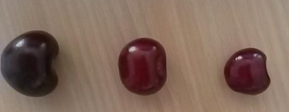



Görüntü İşleme Yöntemleri Kullanılarak Kiraz Meyvesinin Sınıflandırılması

Slide 3
Kiraz Meyvesi
Latince ismi 'Prunus avium' olan kiraz ağacı, Gülgiller (Rosaceae) familyasının bir üyesidir.
Dünyada 1500 civarında çeşidi olan kiraz, tatlı aromalı, sulu ve sert çekirdekli bir meyve türüdür.
Kiraz; kalsiyum, çinko, potasyum, karotenoidler, lif, ve C vitamini, demir, tiamin, riboflavin, niasin, magnezyum, E ve B6 vitaminleri bakımından zengin bir meyvedir.

Slide 4
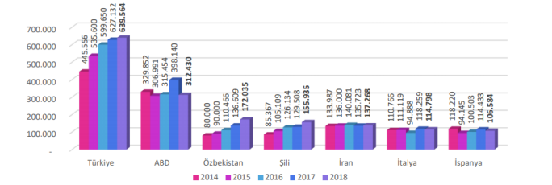
2014-2018 yılları arası kiraz üretimi incelendiğinde, beş yıllık üretim ortalaması 570 bin ton olan Türkiye’nin dünya liderliğini aldığı tabloda görülmektedir.

Slide 5
Amacımız
Sebze ve meyveleri kalite ve özelliklerine göre sınıflandırma işlemi genellikle işçiler tarafından el ve göz ile yapılmaktadır. Bu yüzden bir standardın sağlanması zorlaşmaktadır.
Yapılan bu çalışmada görüntü işleme yöntemleri kullanılarak kiraz meyvesinin boyutlarına göre sınıflandırılması amaçlanmıştır
Bu amaçla, görüntü işleme yöntemleri ile görüntünün arka planı siyah bir zemin haline getirilerek sınıflandırılacak kiraz meyvesinin arka planı temizlenmiştir.
Daha sonra elde edilen görüntü çeşitli filtreleme işlemlerine tabi tutulmuş ve belirli algoritmalar ile kirazların sınır alanları belirlenmiştir.
Sınırları belirlenen kirazlara ait boyut bilgisi hesaplanarak, kirazlara ait boyutsal sınıflandırma işlemi gerçekleştirilmiştir

Slide 6
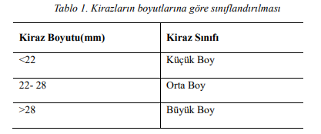
Uygulama
‣ Sınıflandırma işlemi yapılacak kirazlar Türk Standardı Tasarısı 793’de belirlenen veriler ve diğer kaynaklardan elde edilen boyut standartlarına göre sınıflandırılmıştır
‣ Tabloda belirtilen boyutlara göre, sınıflandırılacak olan kirazların hangi sınıfa dahil oldukları gösterilmiştir

Slide 7
‣ Öncelikle işleminin gerçekleşmesi için işlenmemiş resim programa yüklenmelidir
‣ İşlenmiş olarak sisteme yüklenen resim siyah-beyaz piksellere dönüştürülmektedir. Bu iki aşamada gerçekleşmektedir
‣ İlk aşamada resmin arka planı beyaza kirazlar ise siyaha dönüştürülmektedir.
‣ İkinci aşamada ise binary moddaki resim Matlab bwboundaries komutu ile ters çevrilerek arka plan siyaha sınıflandırılacak olan kirazlar beyaza dönüştürülmektedir.

Slide 8
‣ Resim siyah-beyaz piksellere dönüştürülüp ters çevirme işlemi uygulandıktan sonra resimde bulunan belirli boyutun altındaki gürültü olarak tabir edilen nesneler Matlab bwareaopen komutu ile kaldırılmıştır. Daha sonra program tarafından tespit edilen kirazların sınırları eşikleme yöntemi kullanılarak mavi renk ile belirlenmiş ve resimde bulunan nesne sayısı ekrana yansıtılmıştır.

Slide 9
Araştırma SONUÇLARı
‣ Sınırları belirlenen kirazlar belirli işlemlerden geçirildikten sonra kirazlara ait alan bilgileri hesaplanmıştır.
‣ Hesaplanan alan verileri soldaki tabloda belirlenen boyut standartlarına göre değerlendirilmiş ve değerlendirme sonucunda kirazlar boyutlarına göre sınıflandırılmıştır.
‣ Soldaki kirazların boyutlarına göre sınıflandırılmış hali gösterilmiştir

Slide 10
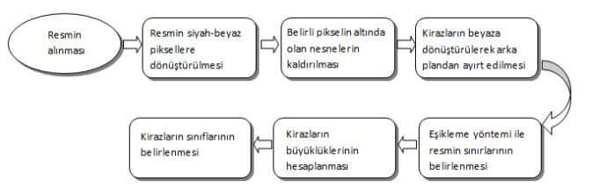

Slide 11
sONUÇ
Yapılan çalışmada, Ülkemizde yaygın olarak yetiştirilen ve en önemli ihracat ürünlerinden birisi olan kiraz meyvesinin klasik sınıflandırma yöntemleri yerine görüntü işleme teknikleri ile sınıflandırılması sağlanmıştır. Bu sayede önemli ihracat ürünlerinden biri olan kiraz meyvesinin uluslararası standartlara uygun olarak tasnif edilmesi sağlanacak ve ülke ekonomisine katkısı daha da arttırılacaktır. Yapılan çalışmada kiraz meyvesinin referans boyut değerleri isteğe göre değiştirilerek farklı boyutlarda sınıflama işlemleri de gerçekleştirilebilmektedir. Ayrıca kiraz meyvesinin sınıflandırılması için uygulanan algoritma ve filtreleme yöntemleri farklı meyvelerin sınıflandırılmasında da kullanılabilmektedir. Bu amaçla farklı meyvelere ait boyut bilgileri sisteme girilerek farklı meyvelerinde sınıflandırılması sağlanabilmektedir.

Slide 12
DİNLEDİĞİNİZ İÇİN TEŞEKKÜRLER

